Slide 1



Source Code Analyzer
Докладчики:
Скороспелов Леонид, Раздобреев Никита
СПбГЭТУ “ЛЭТИ”, 2 курс
Заславский Марк
СПбГПУ, 6 курс
Руководитель:
Кринкин К. В.
доц. каф. МОЭВМ “ЛЭТИ”
Notes:
Привет! Меня зовут Леонид, мне помогает Никита. Мы студенты второго курса ЛЭТИ и сейчас мы вам расскажем о проекте, который мы разрабатываем с начала прошлого учебного семестра.

Slide 2

2
Problem
Undocumented code
Complex project
Unable to find developers
Hard to get involved
Notes:
Сегодня никого из разработчиков не удивишь ситуацией:
Вам нужно влиться в разработку большого проекта. Связи с разработчиками кода могут быть утеряны и сходу понять что происходит в нем не так то просто. Причин этому может быть множество - возможно, кода просто напросто много; возможно, разработчики скупились на комментарии в неочевидной логике проекта; а может, кто-то ещё и поставил дефайны в начале кода и его исследование затянется на многие дни, а то и недели.

Slide 3

3
Current solutions
Writing down notes
Methods connections
Class hierarhy
Processing inwardly
Specials tools
Notes:
Что мы обычно делаем в такой ситуации?
Кто-то записывает что ему показалось важным на листочке или блокноте, кто-то пытается пролезть через эти миллионы строк кода своим умом, пытаясь запомнить все связи между файлами, иерархиями классов и т. д.
(IDA) Но подобные ей программы либо платны, либо мало функциональны.

Slide 4

4
A better solution?
Graph for anything
Annotate objects
Simple navigation
Notes:
Мы предлагаем на наш взгляд более удобное решение задачи.
А именно, создать программу, которая бы с легкостью позволяла исследовать связи в коде, да и вообще любые связи между артефактами проектов, или даже между проектами. Из любых объектов исследуемого проекта мы предлагаем создавать связный граф, поскольку он по сравнению с остальными возможными представлениями позволяет более быстро начать ориентироваться в проекте. К связям в графе, как и к объектам кода, неплохо бы добавлять различные комментарии, чтобы затем вернуться к работе и с легкостью можно было вспомнить насколько уже продвинулся в исследовании, а также наглядно поделиться с коллегами.

Slide 5
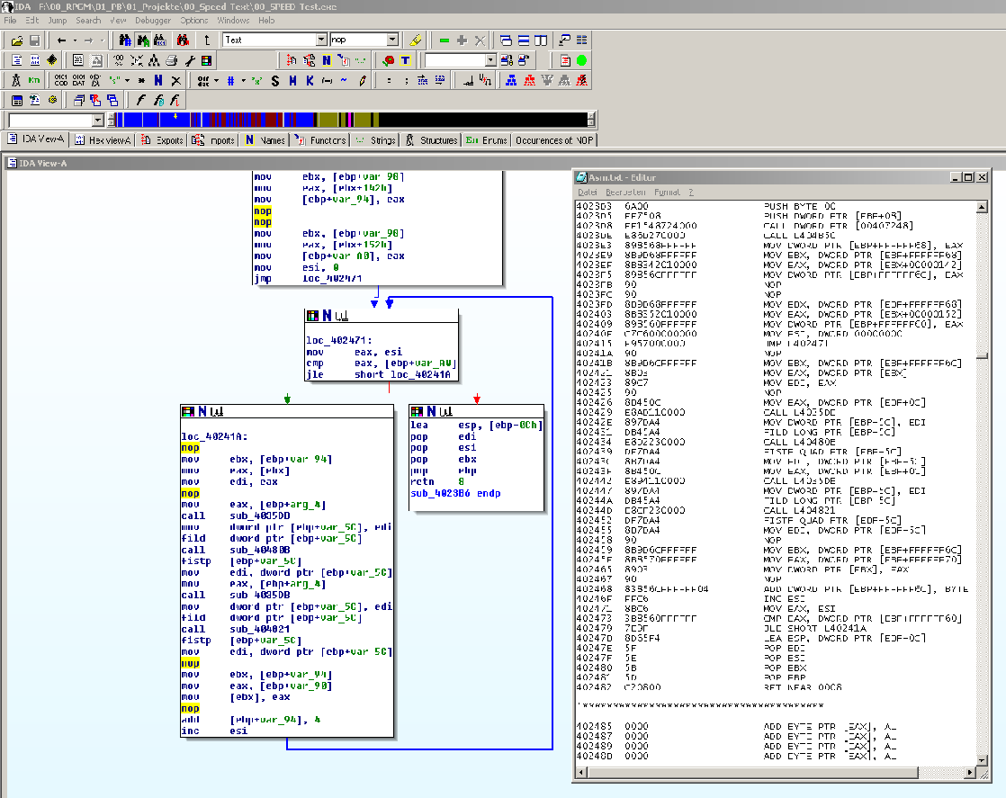
5
What do we want?
Graph
Objects
(anything we want)
Connections
Notes:
На слайде Вы видите скриншот из программы IDA Disassembler, которая автоматически строит граф переходов в ассемблерном коде.
Мы решили создать программу, в которой Вы могли бы создавать граф, вершинами которого являются различные объекты вашего проекта - будь то строчка кода, текст, набор байтов, символ, что угодно – Вы можете перетащить его на граф. После этого создавать ребра на графе с возможностью указать направление связи, а также аннотируя как связи, так и сами объекты. Таким образом, преимуществом нашей программы является то, что разработчик волен сам выбирать что ему поместить на граф, а также он не ограничен только лишь ассемблерным кодом.

Slide 6

6
Tools
Qt Property Framework
Source-highlight-qt
SQLite
Notes:
Поискав различные библиотеки, которые позволили бы работать кроссплатформенно и в тоже время легко, мы остановили свой выбор на плюсах с использованием известного фреймворка Qt. Мы также использовали библиотеку Source-highlight-qt для подсветки синтаксиса кода исследуемого продукта и дополнение к Qt Qt Property Framework для удобного отображения свойств объектов. В качестве системы хранения данных мы использовали SQLite.

Slide 7
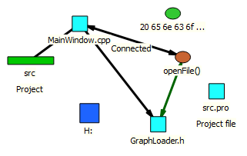
7
Implemented features
Ability to create graph
Objects annotating
Objects filter support
The use of external tools
Notes:
Что сейчас уже реализовано?
Сейчас уже можно создавать граф. Объекты графа создаются используя текстовой обозреватель c подсветкой синтаксиса, обозреватель файловой системы и хекс редактор, из которых вы можете перетащить любой объект на граф.
Затем мы можем создавать связи между объектами и добавлять комментарии к элементам графа. Разные типы объектов по-своему отображаются на графе, но вы также можете выделить особенные объекты, например, задав ему свой текст и увеличив его размер.
Чтобы не запутаться, вы можете отфильтровать объекты и нужные Вам выделятся на графе, а также будут отображены в таблице объектов. По двойному клику на объекте графа запросто можно перейти обратно к артефакту в проекте.
Так же в программе реализованна поддержка внешних утилит командной строки. Т.е. вы можете например исследовать ваш файл программы с помощью какой-либо внешнией утилиты и переместить результат на граф не выходя из программы.
External tools примеры

Slide 8
Another graph creation programs
11
Name | Free | Supported languages | Purpose | Dynamic graph | Gui | Annotations
IDA Disassembler | - | Assembly | Disassembling | - | + | -
Java Source Code Analyzer | - | Java | Code analysing | - | + | +
kcachegrind | + | C | Profiler | - | + | -
GraphViz + Doxygen | + | C, Objective-C, C#, PHP, Java, Python, IDL | Code analysing | - | - | -
Doxygen | + | C, Objective-C, C#, PHP, Java, Python, IDL | Documentation | - | - | -
Ctool | + | C | Call-graph generator | - | - | -
Source code analyzer | + | Any | Сonstruction of semantic networks | + | + | +

Slide 9
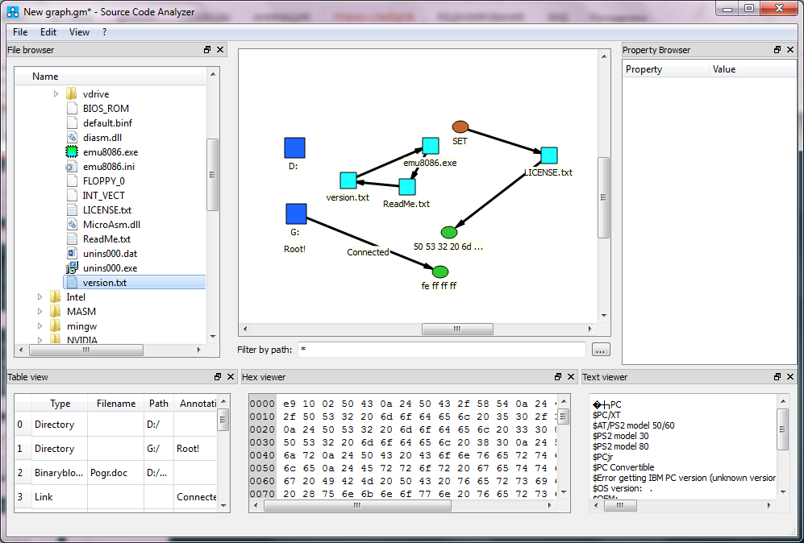
Demo
10
Notes:
1. Запуск программы
2. Демонстрация добавления папки src на граф
3. Mainwindow.cpp на граф и соединяем src и mainwindow.cpp линком
4. Добавление функции openFile из MainWindow.cpp на граф
5. openFile -> Mainwindow, + стрелочку
6. Аннотация к линку (5, «Contains»)
7. Аннотация (src, «Project»)
8. add(GraphLoader .h) -> MainWindow.cpp + стрелочку
9. GraphLoader.h -> src - стрелочку
10. Посмотреть содержимое по openFile
11. Открываем _=НЕБоЛЬШоЙ=_ файл в binaryView
12. Добавляем оттуда что-нибудь
13. Изменить размер и цвет папки src
14. Добавить sca.pro с аннотацией «Project file»
15. Простой фильтр по *.срр
16. Снять фильтр с путя, поставить фильтр на файлы
17. Отфильтровать по graph
18. Перейти по найденному объекту к объекту на графе с демонстрацией изменения положения/отображения столбцов
19. Перейти к объекту в файлах
20. Кастомный регекс на первую букву в имени файла = [GgF]*
21. Сохранить

Slide 10

8
Usability improvement
Objects grouping
Performance analysis
Automatic graph generation by sources
Graph planarization
Notes:
В ближайшем будущем мы планируем добавить возможность объединять объекты в группы. Затем на очереди добавление алгоритмов, которые автоматически подбирали бы лучшее место для объекта графа, ещё более наглядно показывая взаимосвязи между артефактами исследуемого проекта. Помимо этого сейчас хромает юзабилити, юзер сразу пожалуй не поймет что надо делать в программе, да и производительность программы местами оставляет желать лучшего.
Так же на подобии IDA неплохо бы иметь возможность автоматического составления графа на основе исходного кода, хотя эта задача потребует большего количества времени.

Slide 11
Contacts
9
Ubuntu app center:
https://apps.ubuntu.com/cat/applications/sca/
GitHub:
https://github.com/OSLL/sca
Contact us:
Kirill Krinkin: kirill.krinkin@fruct.org
Mark Zaslavskiy: mark.zaslavskiy@gmail.com
Leonid Skorospelov: leosko94@mail.ru
Nikita Razdobreev: exzo0mex@gmail.com
Notes:
Если у вас есть идеи, пожелания или вопросы, можете связаться с нами, используя информацию на слайде.

Slide 12
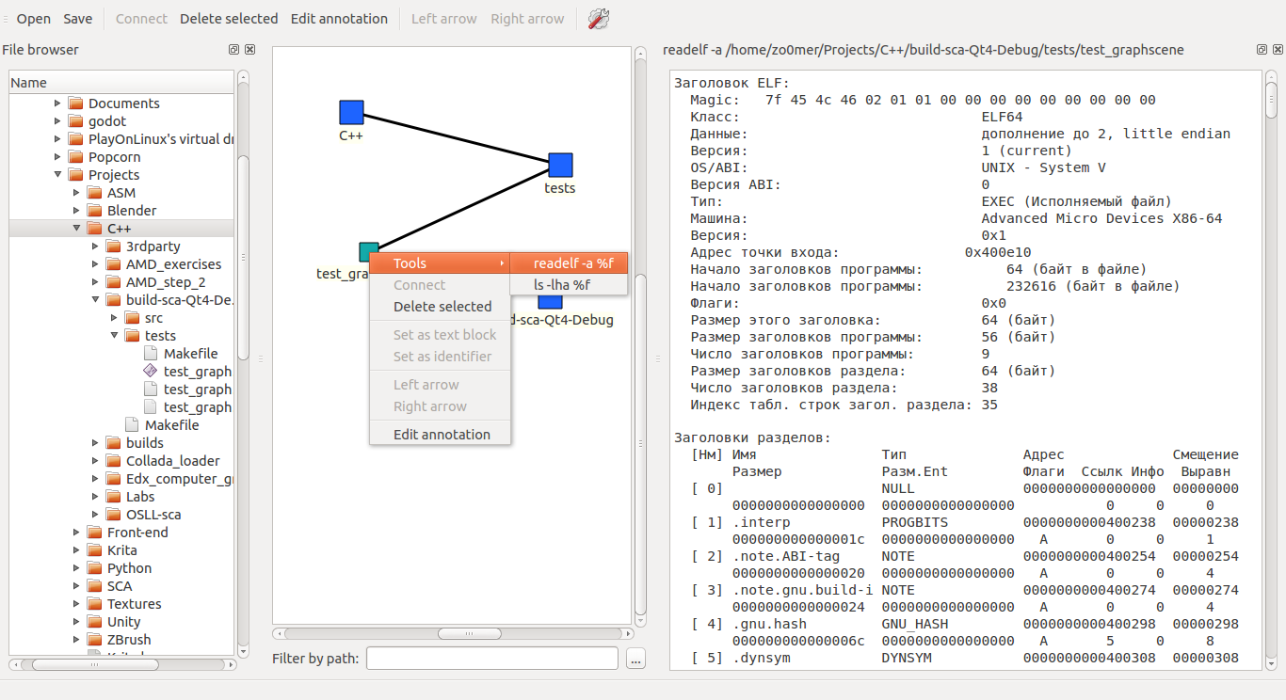
External tools

Slide 13
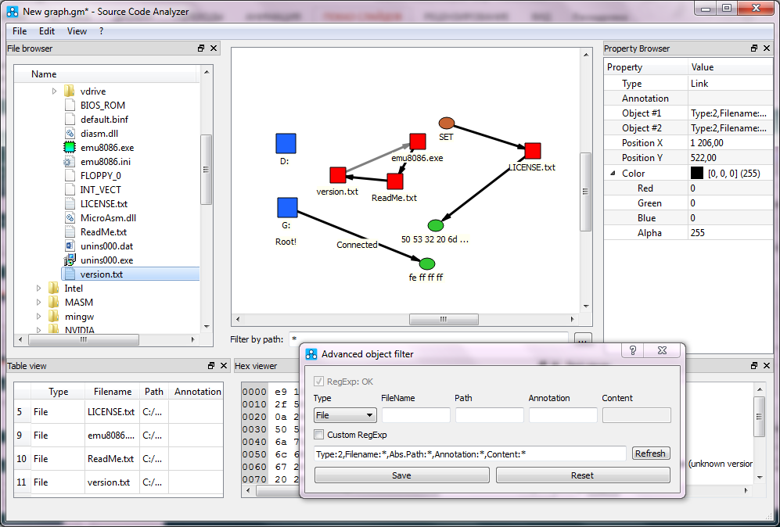

Slide 14
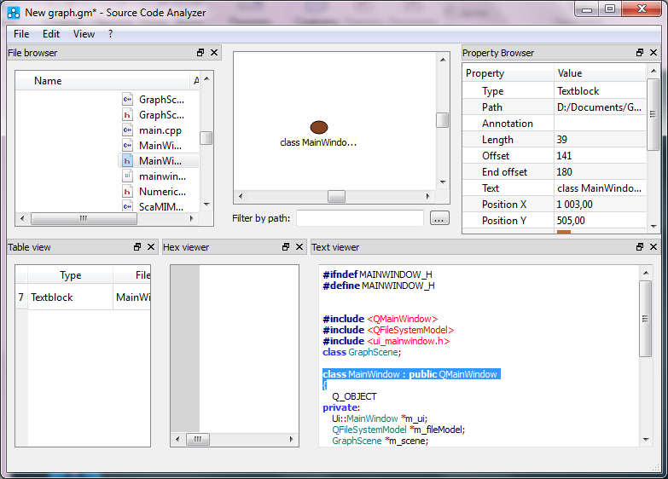

Slide 15
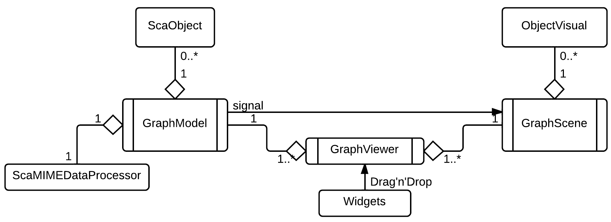
How does it work?
Notes:
Добавление происходит посредством Drag’n’Drop с различных виджетов программы. То есть, выделил объект, перенёс на сцену и он появился в модели. Тип объекта определяет специальный класс ScaMIMEDataProcessor, который смотрит на содержимое объекта, который мы перенесли. С помощью сигнала модель оповещает сцену о том, что есть изменения в данных и она их загружает.

Slide 16
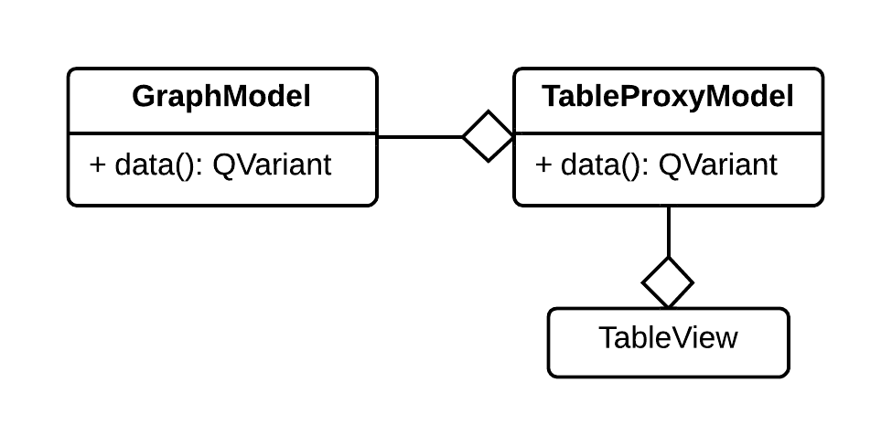
Table
Notes:
Разумеется, просто поиск по графу не имеет смысла, если нельзя удобно посмотреть список найденных объектов. Для этого реализована таблица данных, которая покажет найденные объекты, или список всех объектов если фильтр не задан. Таблица сама по себе является отдельной моделью, которая также связана с главной моделью данных и выдаёт информацию на вью по колонке и столбцу основываясь на главной модели.

Slide 17
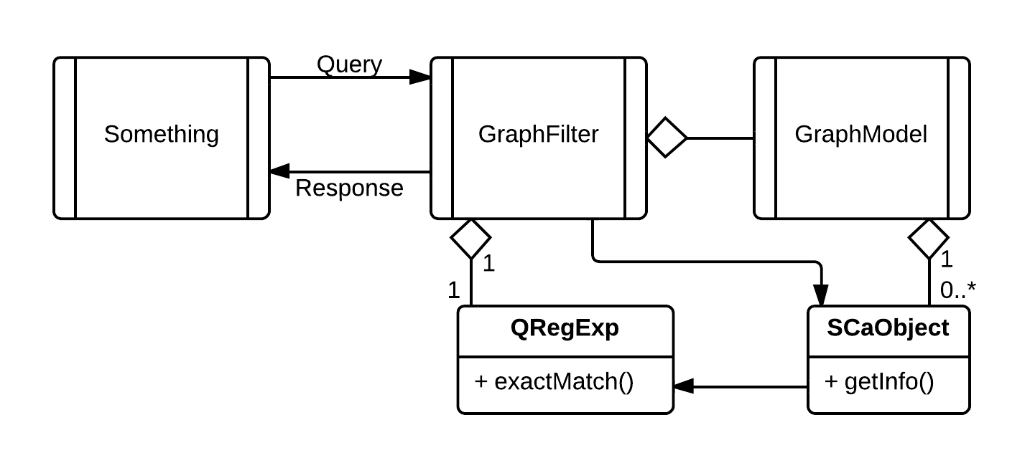
Filter
Notes:
Фильтром является надстройка над моделью данных, которая лишь сообщает всем, кому требуется, что объект подходит, или нет. Определяет это он следующим образом: каждый объект графа имеет способность сообщать кто он такой через строку символов в определенном формате, а фильтр содержит в себе регулярное выражение, которое при совпадении с информацией об объекте будет означать, что объект попадает под фильтр. Такой подход даёт волю пользователю задавать параметры поиска как он хочет. Ну, а если Вы не гуру регэксов, то можете воспользоваться нашим простеньким шаблоном.

